Slide 1
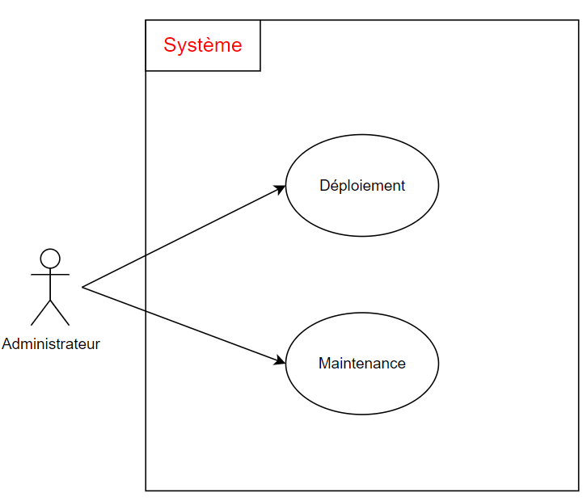
Diagramme de cas d’utilisation – Admin

